Slide 1
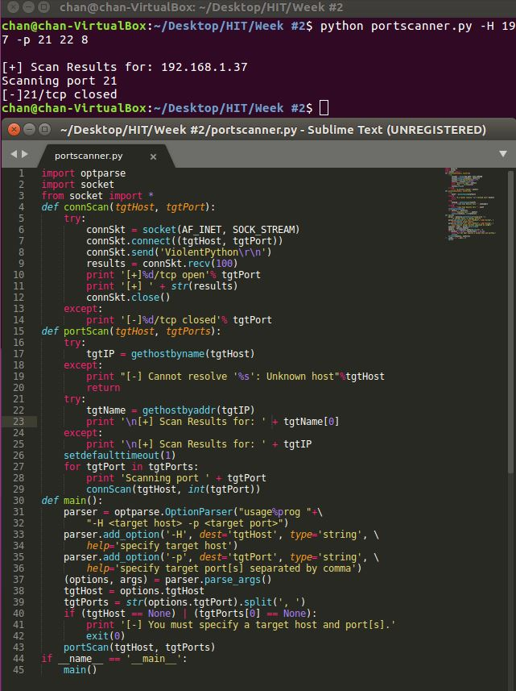
Week #2
Building Port Scanner
TCP Full Connect Scan
Application Banner Grabbing

Slide 2
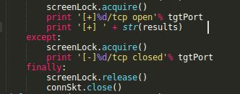
Week #2
Threading the Scan
Why? It will took much time if we scan multiple sockets.
Multiple scanning can be done simultaneously by using threads.
Use Semaphore to display only one thread at a time.
Add Thread lines.
Additional
We can use NMAP(Full Scanner) to find whether there is Filtering.

Slide 3
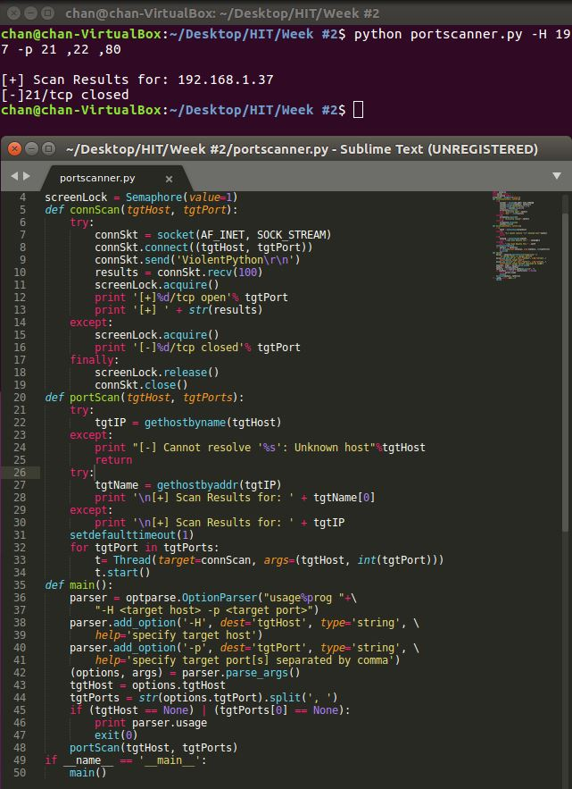
Week #2
Threading the Scan

Slide 4
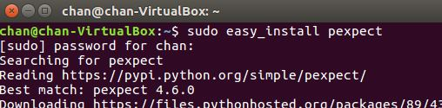
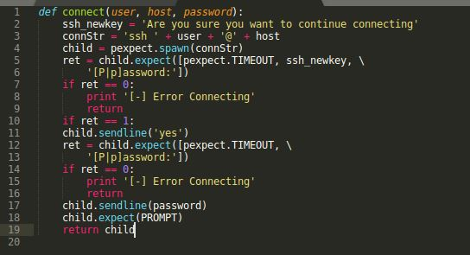
Week #2
Building SSH Botnet
Use ‘Pexpect’ module.
TIMEOUT; session.expect() returns 0.
Child.expect() get ssh_newkey; returns 1.
Wait Promt before sending SSH password

Slide 5
Week #2
Building SSH Botnet
Pxssh module.
Pexpect 라이브러리에 있는 특화된 스크립트( login(), logout(), prompt() 등 제공)
취약한 개인 키를 통한 SSH 공격 (1024bit key 다운 안됨)

Slide 6
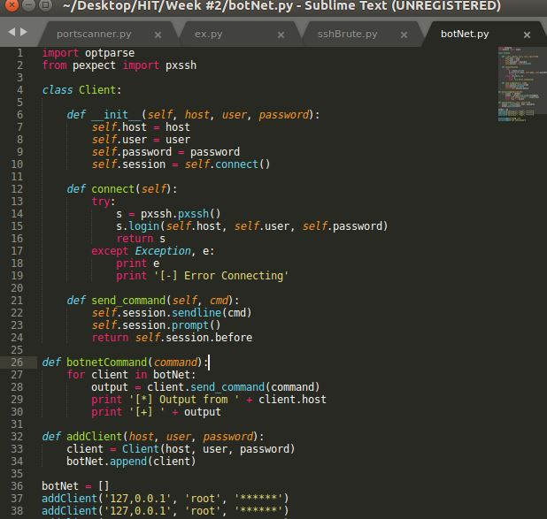
Week #2
Building SSH Botnet
SSH Botnet
Control multiple hosts
Use Class 객체 Client()

Slide 7
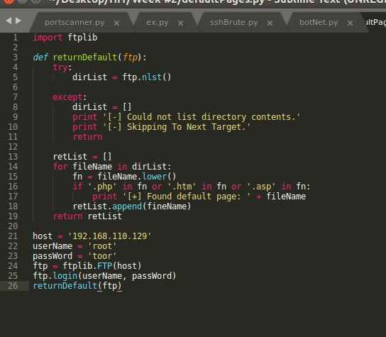
Week #2
Mass Compromise by Bridging FTP and WEB
Using ftplib in python
특정 서버가 익명 로그인을 허용하는지 판단
ID: anonymous, PASSWORD; email address
Searching Web Pages in FTP Server(->)
Malicious inject to Web Pages
Default page에 iframe 삽입
Victim Client의 Command Shell 획득!

Slide 8
Week #2
Conficker
PC를 BotNet으로 만드는 Worm Virus
윈도우 서버의 Zero-Day 취약점
스택 변조, 쉘코드 실행
디폴트 관리자 네트워크 계정에 무차별 대입공격
Metasploit으로 윈도우 SMB 서비스 공격하기
Ms08_067_netapi 이용
Metasploit과 Python 연동
i) TCP 445 port가 열려 있는지 nmap-python scanning 이용
ii) Metasploit resource file로 취약한 host 공격
iii) Metasploit의 Dynamic Payload인 Meterpreter 사용
iv) Multi/handler lister 설정
Metasploit이 Reverse Connection을 만들 때 Listening 목적으로 사용!
v) exloit –j –z 로 command!
-z(작업과 즉시 상호작용하지 말고); 여러 개의 호스트를 동시에 공격하는 스크립트 이므로 동시에 상호작용 할 수 없으므로

Slide 9
Week #2
Writing Own Zero-Day Proof of Concept Code
Stack-Based Buffer Over-Flow Attack
Over-Flow는 사용자의 input을 검증하지 않고 사용하여 EIP 값을 덮어쓰게 되어 프로그램의 흐름을 제어하게 됨
공격코드는 공격자가 삽입한 쉘코드가 있는 위치로 EIP 레지스터가 Point하게 만듦
Over-Flow; 스택에 할당 된 값 보다 더 큰 입력 값을 입력하는 것
Return Address; 스택 맨 위로 직접 점프하는데 사용되는 4Byte 주소
Padding; 쉘코드 앞에 있는 NOP(no operation) 지시들. 만약 공격자가 NOP에 코드를 삽입하게 되면 쉘코드를 직접 실행할 수 있다.
Shellcode; 어셈블리 어로 작성된 조그마한 코드 조각.

Slide 10
Week #2
Writing Own Zero-Day Proof of Concept Code
Adding the Key Elements of the Attack
Shellcode var; Metasploit 프레임워크로 생성한 payload를 hexadecimal로 인코딩하여 포함
Overflow var; 알파벳 “A” 246개
Return Address var; kernel32.dll의 주소를 point(스택의 맨 위로 직접 jump하게 하는)
Padding var; 150개의 NOP
Crash var; 위의 모든 변수를 조합하여 하나로 만듦
Sending the Exploit
Berkeley Socket API로 공격대상 host의 TCP 21 Port에 연결
성공 시 사용자의 이름과 패스워드 전송
FTP명령 “RETR”과 Crash var를 전송

Slide 11
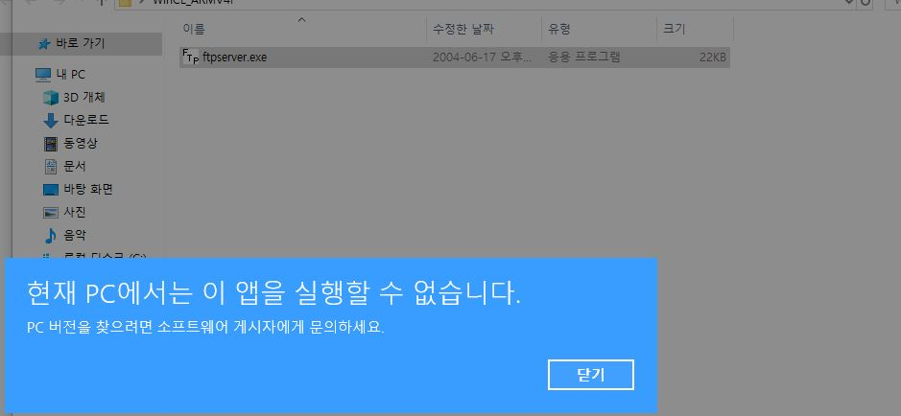
Week #2
Writing Own Zero-Day Proof of Concept Code
Assembling the Entire Exploit Script
Window환경에서 FreeFloatFTPServer Download 후 실행하였으나 안됨

